Slide 1
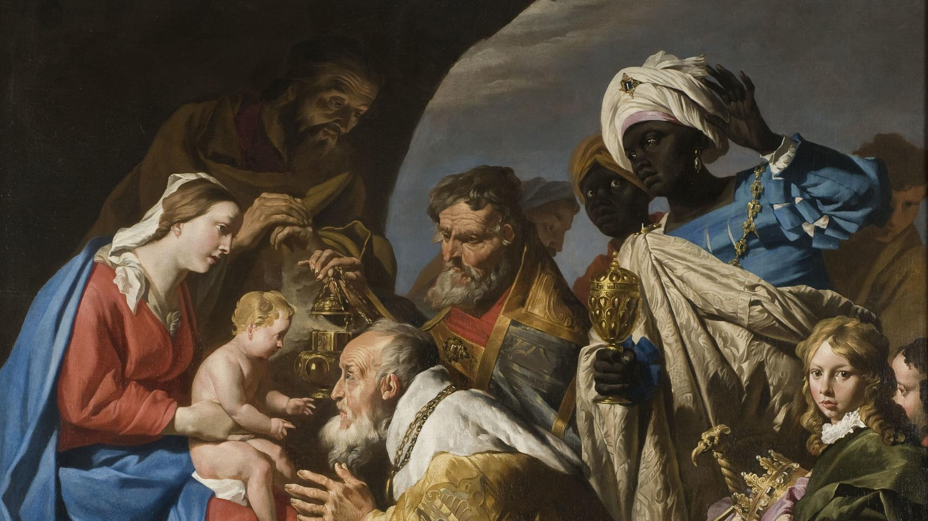
^{FAMILIAS FORMANDO DISCÍPULOS}
^{LECCIÓN 5 - SEMANA 1}

Slide 2
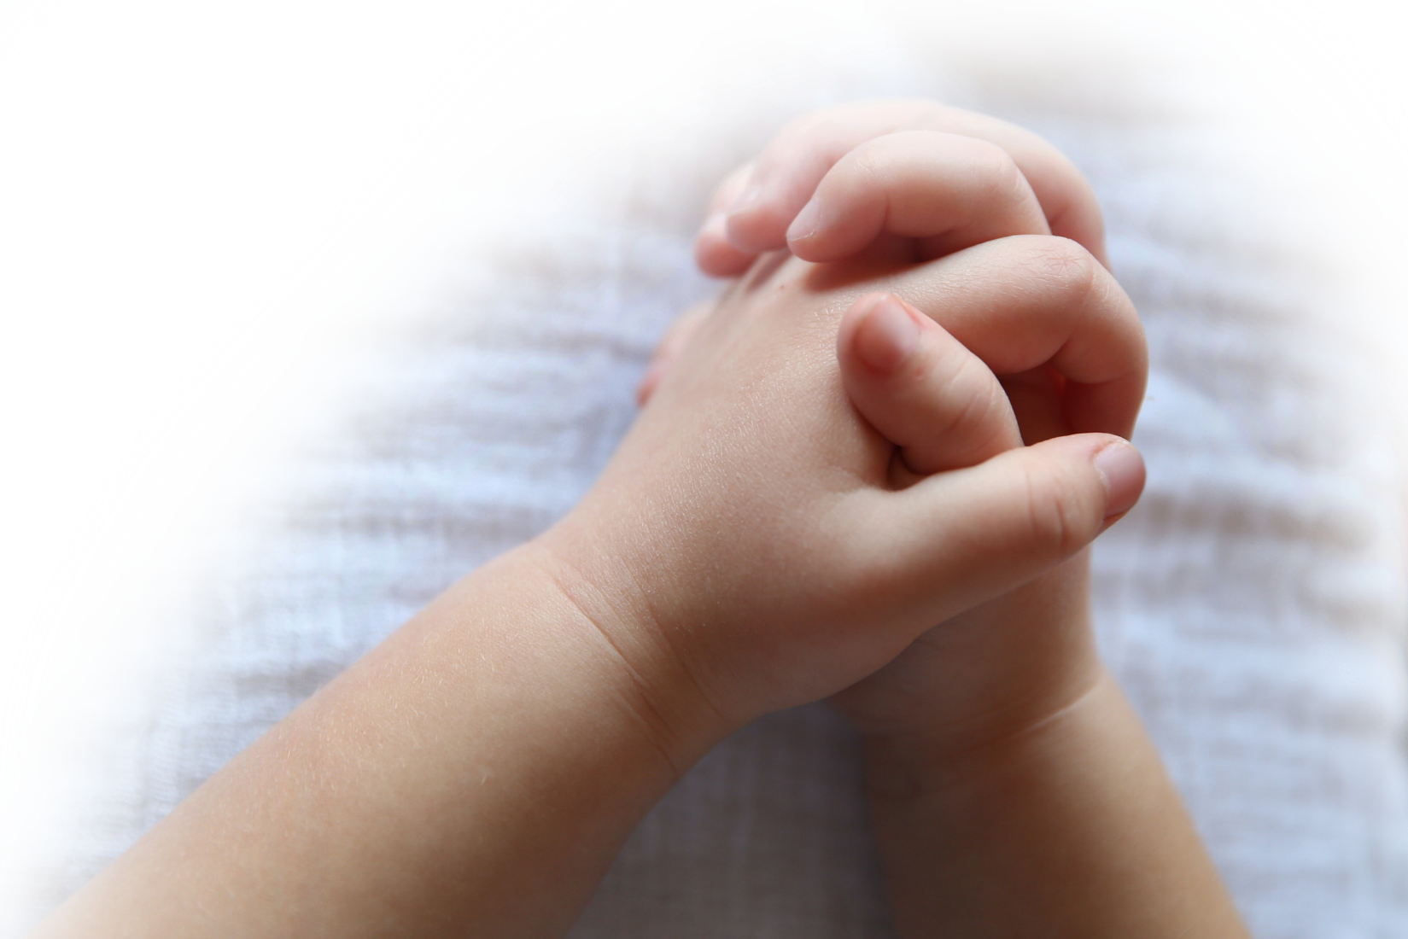
Oración:
^{Oración}
Ven, Espíritu de Sabiduría, bendícenos y concédenos la gracia de conformar nuestra vida plenamente a la santa Palabra de Dios, para que tengamos compasión unos por otros, especialmente por los pobres, solitarios o temerosos.
Padre Nuestro…

Slide 3
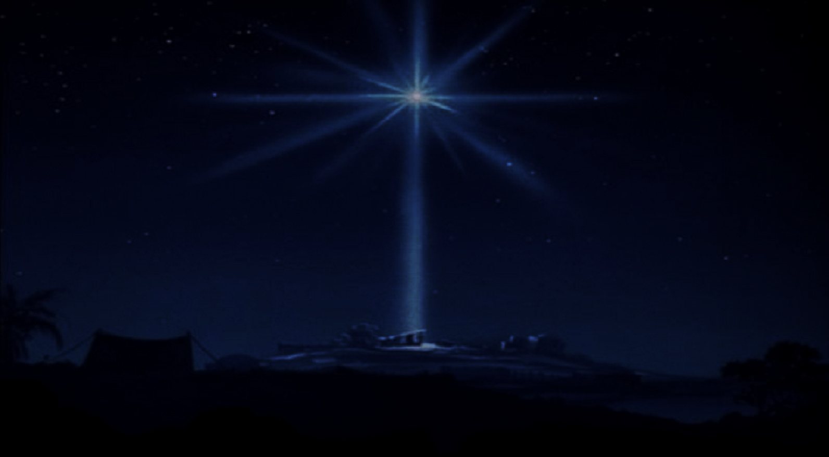
Temas
Epifanía y el Bautismo del Señor:
la misión de Jesús
Viviendo nuestro Bautismo

Slide 4
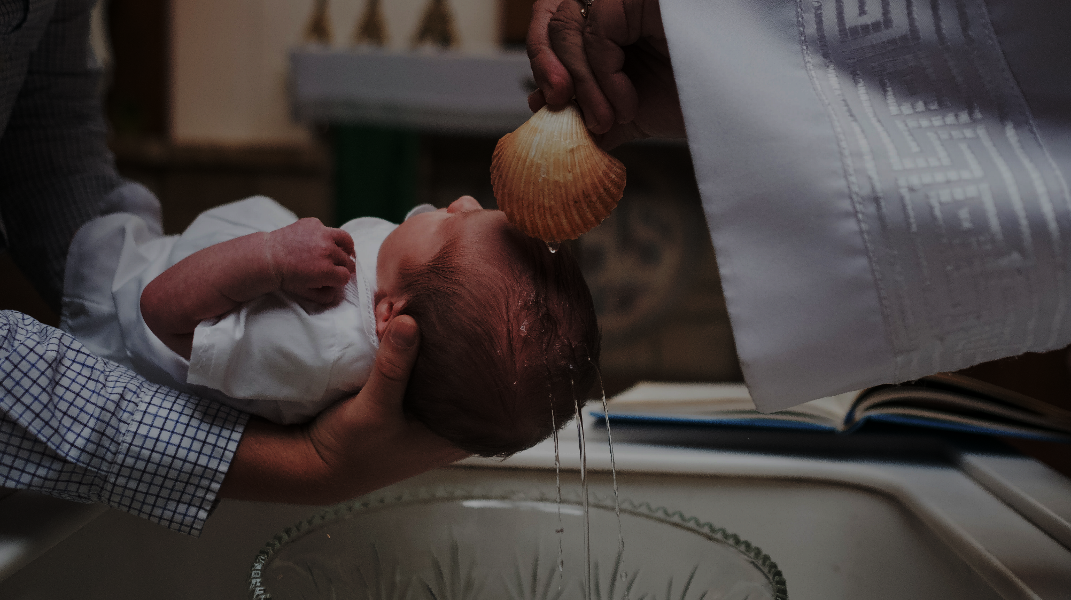
Materiales
• Tiza bendecida (proporcionada por la parroquia)
• Agua bendita (suministrada por la parroquia)
• Artículos familiares del bautismo de cada miebro de la familia: Velas /sacramentales/ ropón, fotos

Slide 5

Rompehielos
¿Preferiría ...
...Comer helado o pastel?
...Tener la súper fuerza de Sansón o la sabiduría de Salomón?
...Ver un partido de baloncesto o de fútbol?
...Ver a Jesús curar a un ciego o ver a Jesús caminar sobre el agua?
...Jugar al béisbol o al fútbol?
...Prefieres vivir en la playa o en la montaña?
...Ser pastor o mago?
...Prefieres ser fisicoculturista o golfista profesional?
...Nombrar los animales o construir el arca?
...Ir a pescar con Pedro o ser bautizado por Juan Bautista?
Si es virtual, levante 1 dedo para la primera opción o 2 dedos para la segunda opción en respuesta a la pregunta

Slide 6

¿Qué significa Epifanía?
¿Alguna vez has celebrado el Domingo de Epifanía o has oído hablar de formas especiales en las que las familias celebran la Solemnidad de la Epifanía?
¿Si es así, cómo?

Slide 7
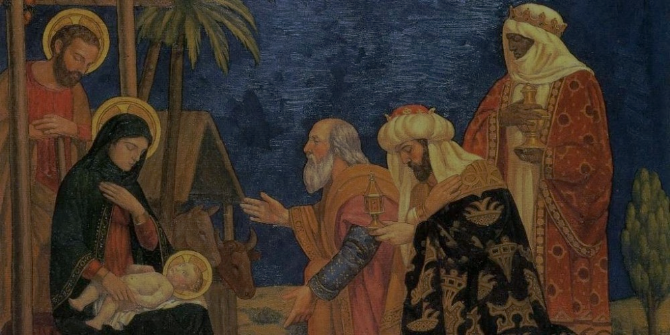
Tema
La Epifanía es una solemnidad (una gran fiesta) en la época navideña cuando celebramos la visita de los Reyes Magos al Niño Jesús.
La visita de los Reyes Magos es una clara señal o manifestación que muestra al mundo que el niño Jesús es el Rey de reyes.

Slide 8

https://youtu.be/lMCPFhrXjuU

Slide 9
Sagrada Escritura-Lectio Divina
Cuando nació Jesús, en Belén de Judea, bajo el reinado de Herodes, unos magos de Oriente se presentaron en Jerusalén y preguntaron: «¿Dónde está el rey de los judíos que acaba de nacer? Porque vimos su estrella en Oriente y hemos venido a adorarlo». Al enterarse, el rey Herodes quedó desconcertado y con él toda Jerusalén. Entonces reunió a todos los sumos sacerdotes y a los escribas del pueblo, para preguntarles en qué lugar debía nacer el Mesías. «En Belén de Judea, –le respondieron–, porque así está escrito por el Profeta: "Y tú, Belén, tierra de Judá, ciertamente no eres la menor entre las principales ciudades de Judá, porque de ti surgirá un jefe que será el Pastor de mi pueblo, Israel"». Herodes mandó llamar secretamente a los magos y después de averiguar con precisión la fecha en que había aparecido la estrella, los envió a Belén, diciéndoles: «Vayan e infórmense cuidadosamente acerca del niño, y cuando lo hayan encontrado, avísenme para que yo también vaya a rendirle homenaje». Después de oír al rey, ellos partieron. La estrella que habían visto en Oriente los precedía, hasta que se detuvo en el lugar donde estaba el niño. Cuando vieron la estrella se llenaron de alegría, y al entrar en la casa, encontraron al niño con María, su madre, y postrándose, le rindieron homenaje. Luego, abriendo sus cofres, le ofrecieron dones, oro, incienso y mirra. Y como recibieron en sueños la advertencia de no regresar al palacio de Herodes, volvieron a su tierra por otro camino. - Mateo 2:1-12

Slide 10
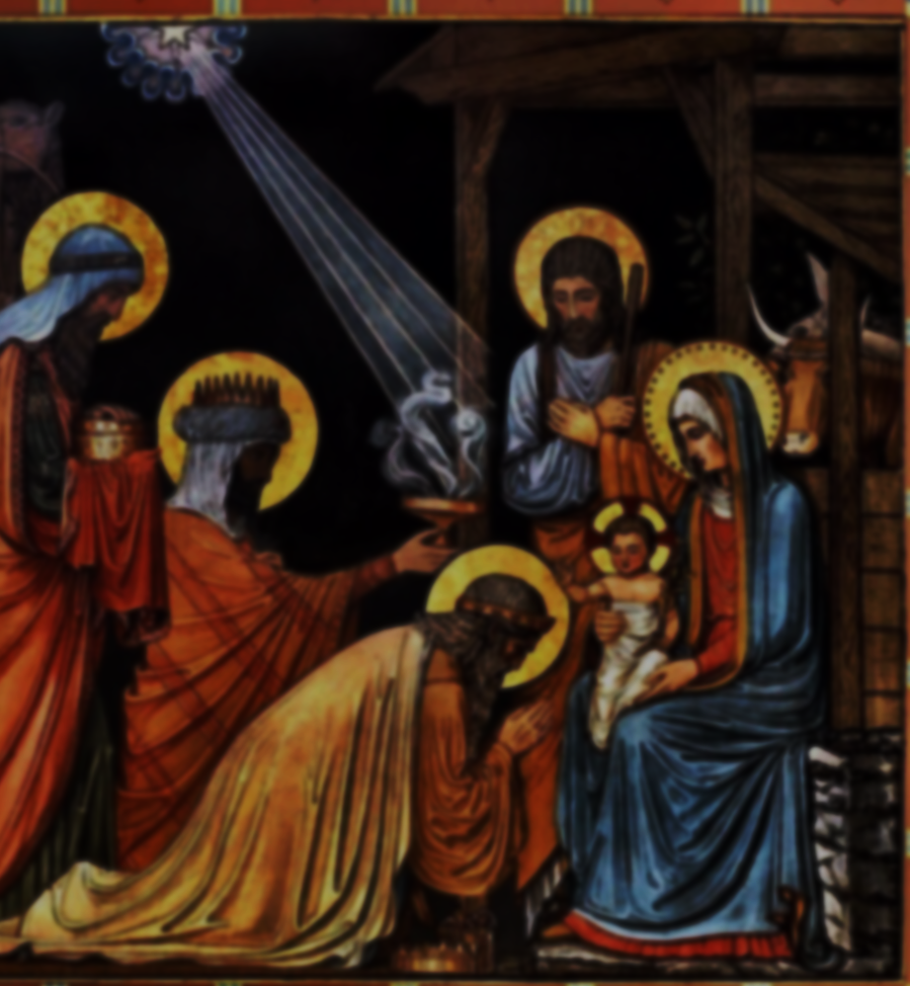
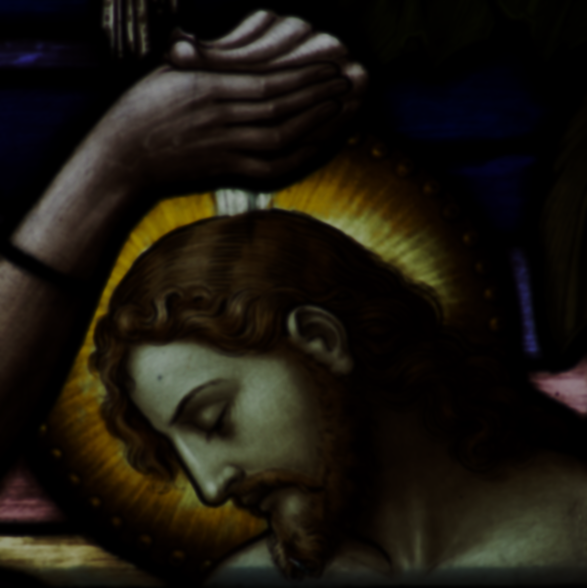
Misión
Para realizar en la semana 2 en casa en familia
Ver los videos cortos sobre la Visita de los Magos al Niño Jesús.
Bendición en Familia de la Epifanía y marcar con gis el marco de la Puerta
Ver los videos de bautismo
Buscarán artículos de bautismo o sacramentales que cada miembro de la familia recibió en su bautismo

Slide 11

Oración
Opción 1: Rezar juntos el Ave María
Opción 2: Señor Jesús, te pedimos que bendigas a cada una de las familias que se han reunido hoy aquí. Ayúdanos a que nos acerquemos cada vez más a ti.
Te lo pedimos en Tu Santo Nombre. Amén.

